Slide 1
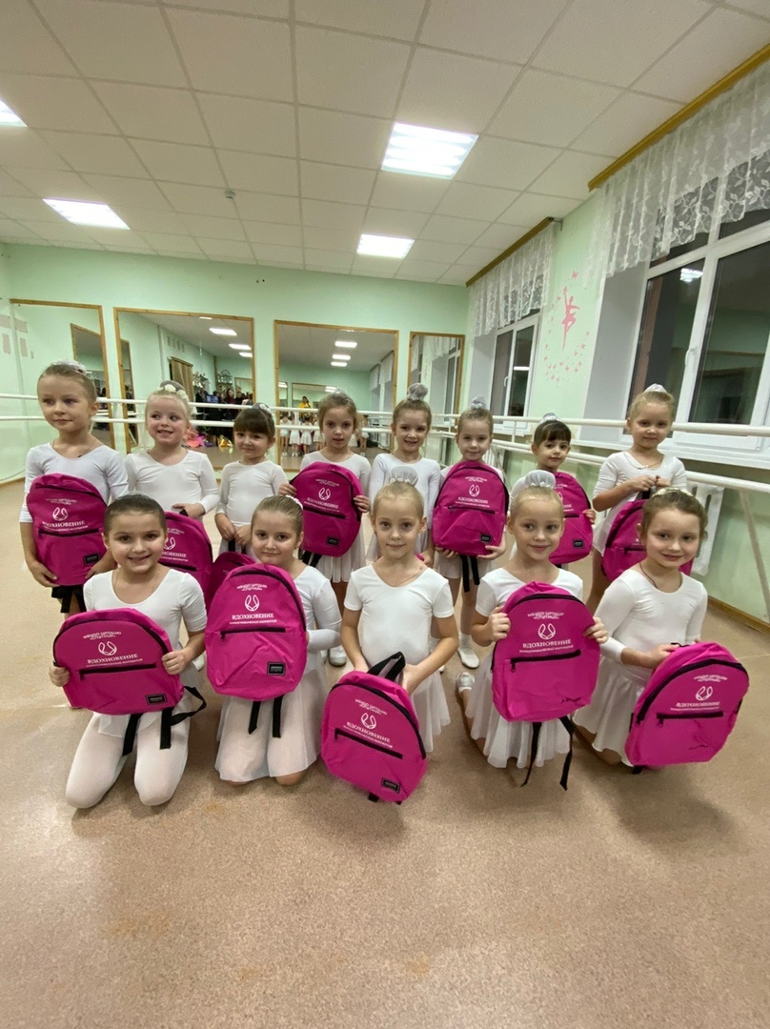
Урок Хореографии Тема: Искусство классической хореографии Коллектив «Вдохновение»

Slide 2
Здравствуй мой ученик !
Приветствую Тебя на дистанционном уроке хореографии!!

Slide 3
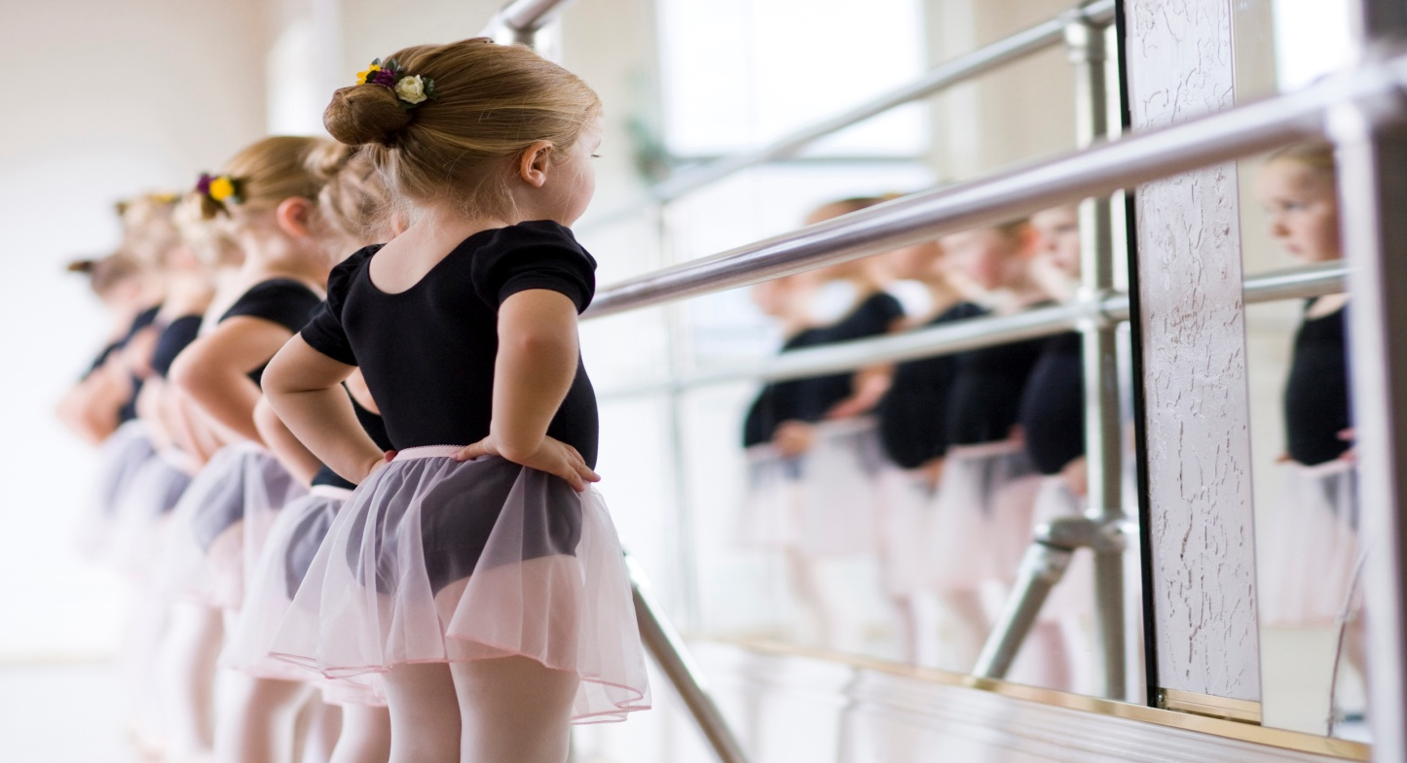
План занятия
Вступительная часть. Введение детей в атмосферу занятия. Поклон.
Основная часть. Искусство классической хореографии. Экзерсис у станка.
Заключительная часть. Поклон. Просмотр балета.

Slide 4
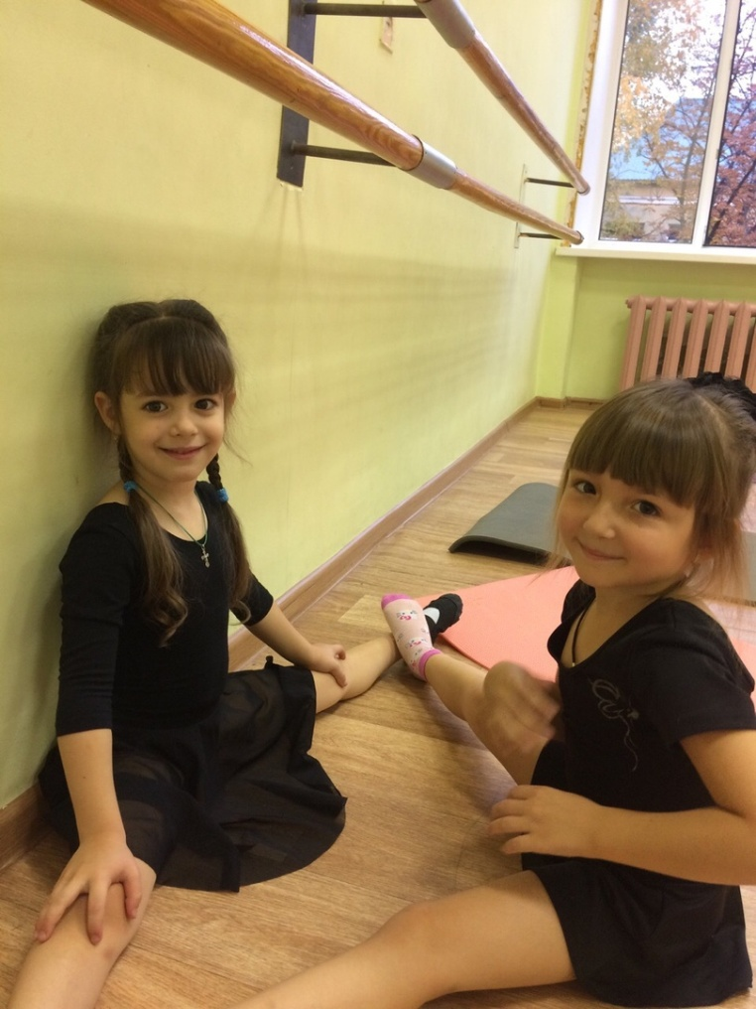
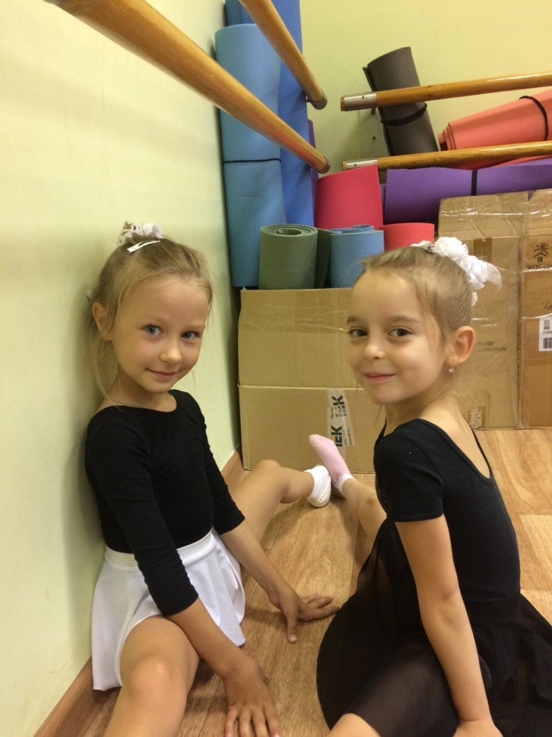
Урок хореографии
Это урок радости, хорошего настроения; урок психологического раскрепощения и эстетического, художественного творческого самоуважения.

Slide 5
Поклон
Реверанс (поклон) (от фр. révérence - глубокое почтение, уважение, благоговение) - жест приветствия.
Исходное положение:
Голова прямо (анфас), руки - за юбочку или в подготовительном положении (или на поясе), положение ног по I позиции.
(пятки вместе, носки врозь).

Slide 6
Классическая хореография Это основа, на которой держится всё танцевальное искусство. Это особая дисциплина, направленная на объединение приобретенных теоретических и практических знаний. Классическая хореография включает: 1. работу у станка 2. физическую подготовку мышц 3. растяжку 4. упражнения на координацию движений 5. выносливость

Slide 7
Искусство классической хореографии Экзерсис у станка
Дорогой мой ученик, а давай вспомним сколько позиций в классическом танце!!
Позиции- это основные положения конечностей.

Slide 8
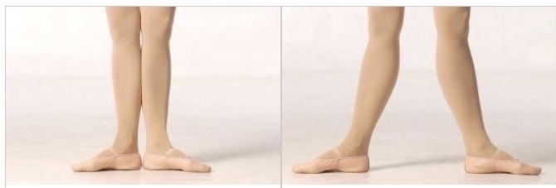
Искусство классической хореографии Экзерсис у станка
I (первая позиция)-ступни соприкасаются пятками и развернуты наружу, образуя на полу прямую линию.
II (вторая позиция)- является производной от первой (ноги образуют всю ту же прямую линию, но между ними образуется расстояние, разное размеру одной ступни).

Slide 9
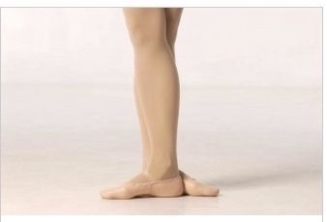
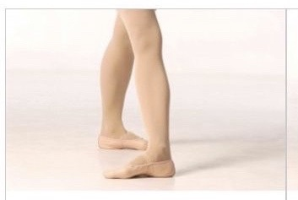
Искусство классической хореографии Экзерсис у станка
III (третья позиция)- пятка одной ступни прижата к середине другой (носочки смотрят в сторону).
IV (четвертая позиция)-выворотные ноги расположены параллельно друг другу на расстоянии равном длине одной ступни.

Slide 10
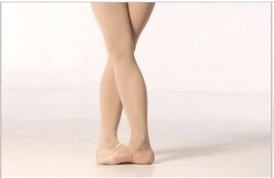
Искусство классической хореографии Экзерсис у станка
V (пятая позиция)-ступни плотно прижаты друг к другу, при этом носки и пятки закрывают друг друга.

Slide 11
Искусство классической хореографии Экзерсис у станка
А теперь, дорогой мой ученик, приступим к изучению классического движения rond de jambe par terre (ронд де жамб партер), и разберем понятия en dehors et en dedans (ан деор и ан дедан).

Slide 12
Искусство классической хореографии Экзерсис у станка
Rond de jambe par terre (ронд де жамб партер) - работающая нога описывает круг по полу (данное упражнение способствует развитию выворотности, а также разогревает тазобедренный сустав) .

Slide 13
Искусство классической хореографии Экзерсис у станка
En dehors et en dedans (ан деор и ан дедан)
En dehors [ан деор] - наружу, из круга.
En dedans [ан дедан] - внутрь, в круг.

Slide 14
Искусство классической хореографии Экзерсис у станка
Rond de jambe par terre en dehors (круг ногой по полу, наружу)- 4 раза с правой ноги. Исходное положение - I позиция.

Slide 15
Искусство классической хореографии Экзерсис у станка
Rond de jambe par terre en dedans (круг ногой по полу, во внутрь) - 4раза с правой ноги.
Повторить с левой ноги.

Slide 16
Заключительная часть
Поклон
Исходное положение:
Голова прямо(анфас), руки - за юбочку или в подготовительном положении(или на поясе), положение ног по I позиции.

Slide 17
Заключительная часть
Дорогой мой ученик, вот и подошел к концу наш урок. Ты был очень старательный, внимательный, талантливый!!! Ты большой МОЛОДЕЦ! Перед нами было поставлено много задач. Пусть наш путь не так прост, но, думаю, у нас все получится, и мы с достоинством преодолеем все препятствия!
P.S. Хочется сказать большое спасибо родителям за поддержку и понимание своих детей. Ваше внимание и забота не остаются незамеченными и помогают детям преодолеть трудности.

Slide 18
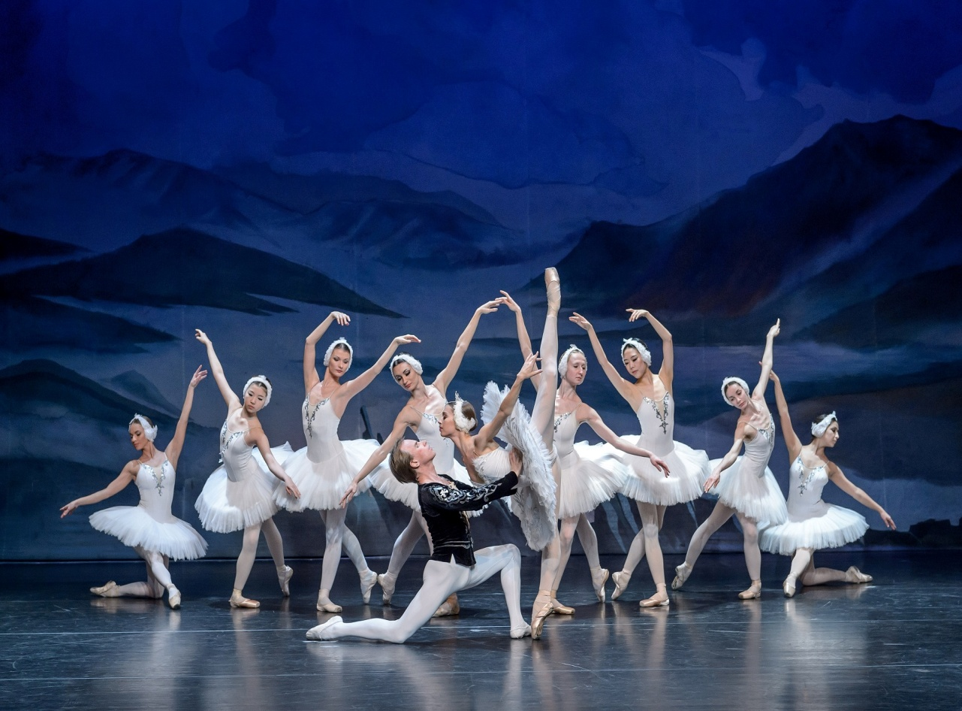
Заключительная часть
А теперь, мой ученик, после хорошей тренировки, можно посмотреть знаменитый балет:
«Лебединое озеро» - балет Петра Ильича Чайковского в четырёх актах. Это произведение считается эталоном высокого искусства, а многие танцоры с мировым именем гордились тем, что им выпала такая удача – исполнить партию в этом спектакле. «Лебединое озеро» без доли преувеличения можно назвать жемчужиной русской классики. В основу балета легла сказка рыцарской эпохи. Это трепетная и прекрасная история любви, наполненная множеством препятствий и испытаний, подстерегающих юных влюбленных.
Ссылка для просмотра: https://www.youtube.com/watch?v=Bg_jFwt955A

Slide 19
До новых встреч!!!
,

